Slide 1


Y Ud. En mí lugar,
¿ Qué haría?
JOSE LUIS
Los Pequeniques

Slide 2
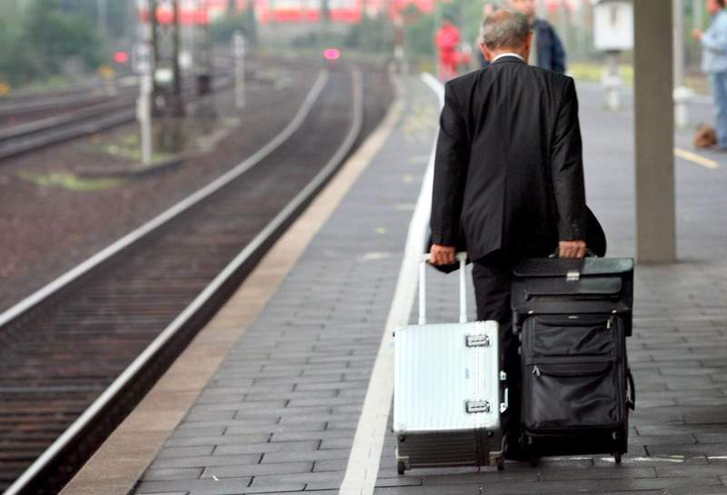

Slide 3
Un hombre vuelve de un viaje de negocios, un día más temprano de lo previsto.
Es tarde y toma un taxi.

Slide 4
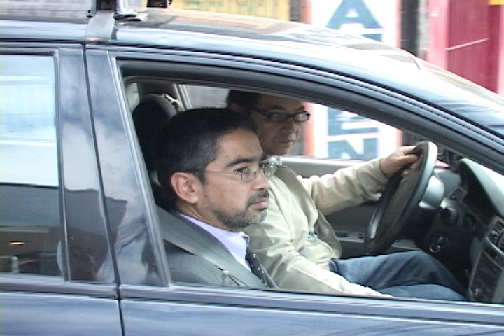

Slide 5
Cuando está llegando a su casa le pregunta al chofer si quiere ser testigo de lo que va a encontrar, ya que piensa que su mujer lo engaña y que en este momento está con su amante.

Slide 6
El chófer acepta ser testigo, a cambio de 100 €uros.

Slide 7
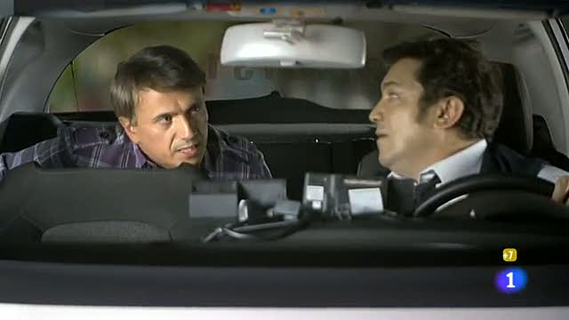

Slide 8
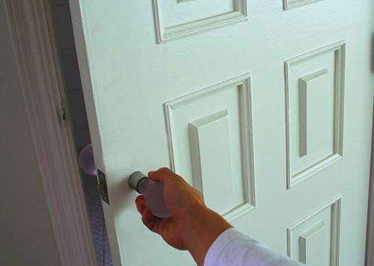

Slide 9
Entran sin hacer ruido, abren silenciosamente la puerta del dormitorio, el marido enciende la luz y corre de un tirón las sabanas de la cama.

Slide 10
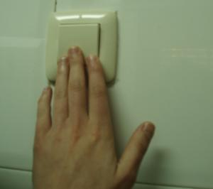

Slide 11


Slide 12
Y tal como lo imaginaba descubre a ambos, mujer y amante a galope tendido.

Slide 13
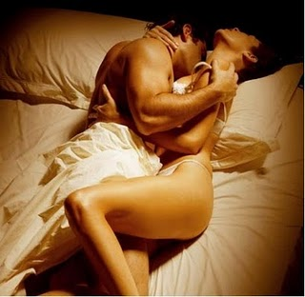

Slide 14
Fuera de sí saca su pistola y coloca el cañón en la sien del amante, pero la mujer grita:

Slide 15


Slide 16
-No, no dispares, no dispares por favor ¡¡¡Te mentí!!! Nunca recibí una herencia de mi tía...

Slide 17
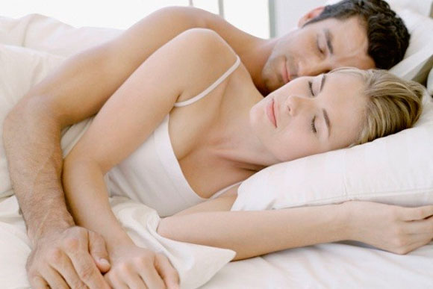

Slide 18
Fue él quien pagó el 4 x 4 que te regalé, nuestro yate, también nuestra casa en el lago, nuestras vacaciones y el colegio de los niños. Hasta paga nuestras compras en Carrefour.

Slide 19


Slide 20


Slide 21
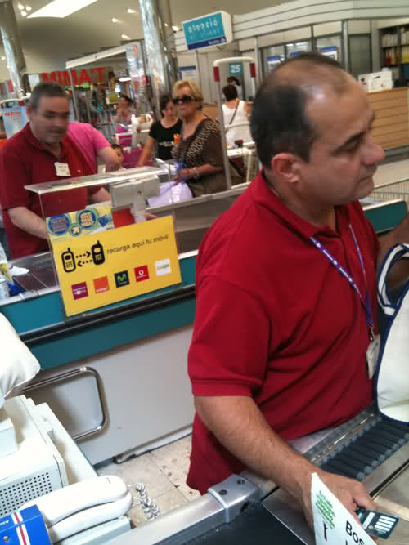

Slide 22
El marido, fuertemente impactado por esa revelación, baja la pistola, se vuelve hacia el taxista y le pregunta:
-Y Ud. en mi lugar, ¿qué haría?

Slide 23
-Yo volvería a taparlo..., ¡¡¡no sea que se resfríe!!!

Slide 24




Accede a la sección que desees desde aquí:
PPS Exclusivos
Dedicatorias | Fechas Especiales | Graciosos | Historia y arte | Lugares | Musicales
Naturaleza y Ciencias | Política | Reflexión | Religiosos | Románticos | Salud
Si deseas recibir pps periódicamente en tu correo electrónico subscríbete aquí:

